Slide 1
Toplam Kalite Yönetimi
10.Sürekli iyileştirme ve Kaizen

Slide 2
Sürekli iyileştirme
Toplam kalite yönetimi, tüm çalışanlarının sürekli iyileştirmeye dahil olduğu müşteri odaklı bir organizasyon için yönetim sistemi olarak özetlenebilir. Kalite yönetim teknikleri kapsamına giren temel uygulamalar arasında;
problemlerin doğru tanımlanması,
hedeflerin belirlenmesi,
problemlerin analiz edilerek çözülmesi,
ekiplerin oluşturulması,
çalışanların katılımının sağlanması ve
sürekli iyileştirme yer almaktadır.

Slide 3
Günümüzde kaliteyi çok boyutlu bir şekilde ele alan ve herkesin sorumluluğu haline getiren TKY felsefesinin önemli bileşenlerinden birisi de sürekli iyileştirmedir.
Kalite, tepe noktası görünmeyen bir tırmanma platformu gibidir. Tepeye ulaşmak hiçbir zaman mümkün olmaz. Buna rağmen tırmanmaya devam etmek ve bu zorlu tırmanış boyunca çeşitli kademelerde iyileştirmeler yapmak gerekmektedir. Bir şeyin ne kadar iyi olduğu düşünülürse düşünülsün, her zaman onu daha iyi yapmak için bir fırsat vardır.

Slide 4
Kalite anlayışı tüm fonksiyonlara yaygınlaştırıldığında, kalite kavramının özünü oluşturan “sürekli iyileştirme” anlayışı, sorunların çözülmesinde önemli faydalar sağlayabilecektir. İşletmeye bir bütün olarak bakmak, hem müşteri hem çalışan olarak insana odaklanmak, sürekli iyileştirme anlayışını her fonksiyona yerleştirmek kalite yönetim sistemleri anlayışının en önemli üstünlüklerini oluşturmaktadır.
TKY’de sürekli iyileştirme ile en mükemmele ulaşılmaya ve bu amaca yönelmiş iş gücünün sağlanmasına çalışılır.

Slide 5
Sürekli İyileştirme için
Ölçme, izleme ve verilerin analizi ile iyileşme trendini sağlamak için faaliyetlerin uygulanması.
Sürekli iyileştirmenin Kalite Politikasında taahhüt edilmesi ve yönetimin bu taahhüte bağlılığı
Kalite hedeflerinin ölçülebilir ve sürekli iyileştirme faaliyetleri ile ilişkili olması
Yönetimin gözden geçirme toplantı çıktılarının iyileştirme faaliyetleri ile ilişkili olması.

Slide 6
İyileştirme Alanları
Kalitesizliğin maliyeti olan bütün konular sürekli iyileştirmenin kapsamındadır.
Kalite Politikası
Hedefler
Denetim Sonuçları
Verilerin Analizleri
Düzeltici ve önleyici faaliyetler
Yönetimin gözden geçirilmesi

Slide 7
İyileştirme Stratejisi
Kalite iyileştirmenin temelinde, beklentileri karşılamayan veya yetersiz kaliteye neden olan unsurları tespit ederek bunları ortadan kaldırmak yatmaktadır.
Ancak her şeyden önce iyileştirme gerekliliğinin farkına varılması önemlidir. Böyle bir gereklilik hissedilmeden iyileştirme de yapılmaz.
Ne
Nasıl
Nereden Başlayarak
Fikirler/Öneriler
Analiz
Karar

Slide 8
Sürekli iyileştirme yaklaşımında sadece üretim ve üretime konu olan süreçler değil, bir kuruluşun tüm çalışanları, müşterileri, tedarikçileri, işbirlikleri, etkide bulunduğu çevre ve toplum da göz önüne alınmalı ve değerlendirilmelidir. İyileştirme beraberinde yenilik ve yaratıcılık da getirir.
Her iyileştirme ile beklentileri karşılama düzeylerinin artması, verimin yükselmesi, masrafların azalması, hataların en aza indirilmesi, toplam performansın artması, çalışan motivasyonunun yükselmesi gibi çeşitli sonuçlar elde edilmesi arzulanır.

Slide 9
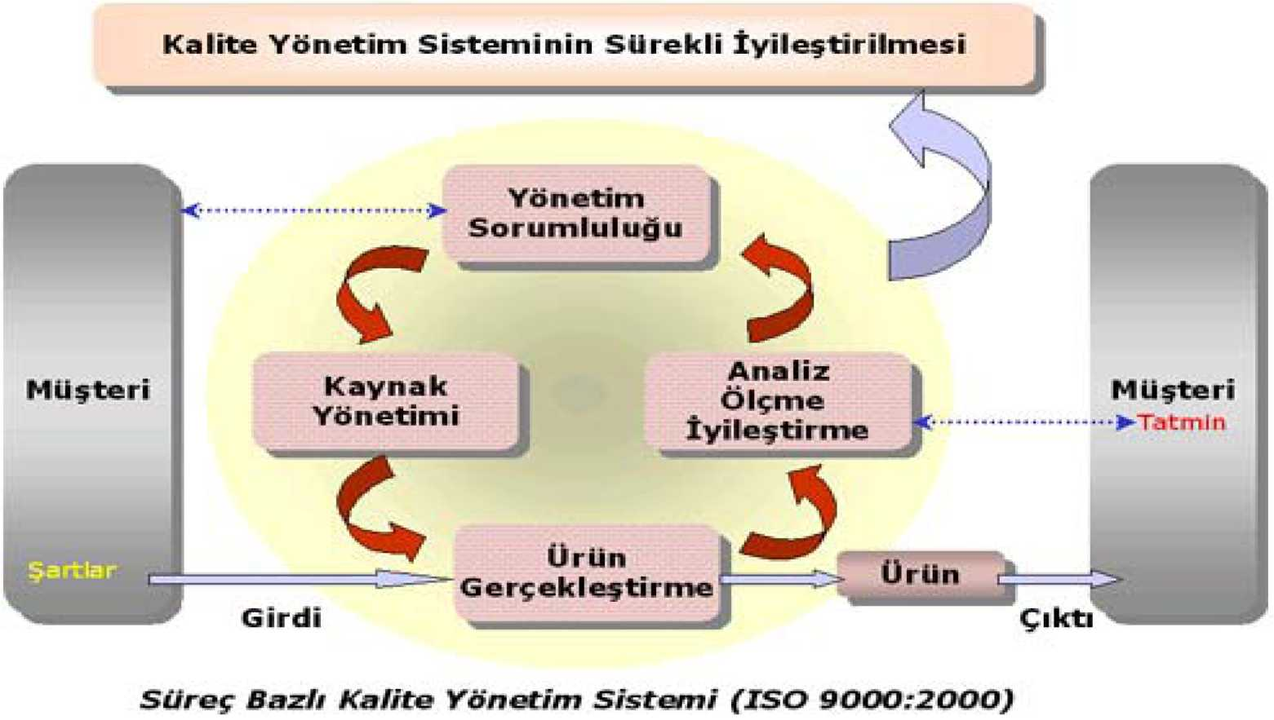
Kalite Yönetim Sisteminin Sürekli İyileştirilmesi
Kalite kontrol anlayışında yer alan harici kontroller, TKY anlayışında, sürekli iyileştirme süreci ile gerçekleştirilir ve kontrol bu sürecin içine entegre edilmiştir.

Slide 10
Sürekli iyileştirme ve Kültür
TKY’de, sürekli kalite iyileştirme çalışmaları vasıtasıyla sağlanan müşteri odaklılık vardır ve bu yaklaşım, kuruluştaki herkes tarafından koşulsuz kabul edilen bir kültürdür. TKY, kalite iyileştirmenin yapılan tüm iş ve faaliyetlere dahil edildiği ve çalışanların arzu edilen kalite düzeyine ulaşabilmek için tam katılım sağladığı bir kurum kültürü oluşturur.
Kalite, sürekli iyileştirme anlayışına dayanan kurum kültürünün içindedir.

Slide 11
Kaizen
Sürekli geliştirme anlayışı TKY felsefesinin temelini oluşturmaktadır.
TKY’de Sürekli geliştirme konusu Kaizen kavramıyla eş anlamlı olarak ele alınmaktadır.
Sürekli iyileştirme için Kalite Çemberlerinin oluşturulması ve Kaizen anlayışının benimsenmesi gereklidir.

Slide 12
Kaizen, küçük şeyleri daha iyi yaparak her zaman daha yüksek standartlar hedefleyerek, onlara ulaşarak sonu olmayan gelişmeyi yakalamak demektir.
Kaizen, Japonca değişim (kai) ve iyi (zen) kelimelerinden oluşup, “sürekli gelişme” anlamında kullanılmaktadır. Japonlara göre her geçen gününün bir öncekinden daha iyi olması için evde, işte ve sosyal yaşamda sürekli çaba içinde olunmalıdır ve Kaizen bu bağlamda bir felsefe, bir yaşam tarzıdır.

Slide 13
Kaizen, son 30 yıldır Japonya’da felsefeleri, sistemleri ve problem çözmeye yönelik araçları birbirine bağlayan yaklaşım olmuştur.
Sürekli iyileştirme ve daha iyisini yapmak demek olan Kaizen üst yönetim, müdürler ve çalışanlar dahil olmak üzere herkesin katılımıyla gerçekleştirilen sürekli iyileştirmeleri ifade etmektedir.

Slide 14
Literatürde “Kaizen” kavramını ilk ortaya atanın Shewhart olduğu görülmüştür. Ancak Imai Kaizen kavramıyla tanınmıştır.
Kaizen yaklaşımı, Japon yönetim anlayışında en önemli kavramlardan bir tanesidir ve Japonya’nın rekabet etmede konusunda sağladığı üstün başarının anahtarıdır.
Kaizen süreçlere öncelik tanıyan bir yönetim tarzı ortaya koymaktadır. Çünkü sonuçların daha iyi olabilmesi için önce süreçlerin iyileştirilmesi gerekmektedir.

Slide 15
Kaizen ve Buluş Yaklaşımı
KAİZEN
Sürekli küçük adımlar
Ayrıntılara ilgi
Yavaş sürekli değişim
Herkesin katılımı
Açık, paylaşılan bilgi
Grup çalışması
Uyarlama
Metodu koruma ve geliştirme
Küçük yatırım, büyük gayret
İnsana yönelik yaklaşım
Prosese yönelik yaklaşım
BULUŞ
Aralıklı büyük adımlar
Büyük sıçramalara ilgi
Ani değişim
Az sayıda kişinin katılımı
Gizli, saklı bilgi
Bireysel çabalar
Yaratıcılık
Yıkıp tekrar yapma
Büyük yatırım, küçük gayret
Teknolojiye yönelik yaklaşım
Sonuca yönelik yaklaşım

Slide 16
Kaizen’deki temel yaklaşım tek adımda yapılan büyük değişiklikler değil, sürekli yapılan küçük değişikliklerdir.
Bu yönüyle birçok iyileştirme ve dönüşüm yaklaşımlarından ayrılmaktadır.
Örneğin değişim mühendisliği maliyet, kalite, hizmet ve hız gibi çağımızın en önemli performans ölçülerinde çarpıcı geliştirmeler yapmak amacıyla iş süreçlerinin temelden yeniden düşünülmesi ve radikal bir şekilde yeniden tasarlanmasıdır.

Slide 17
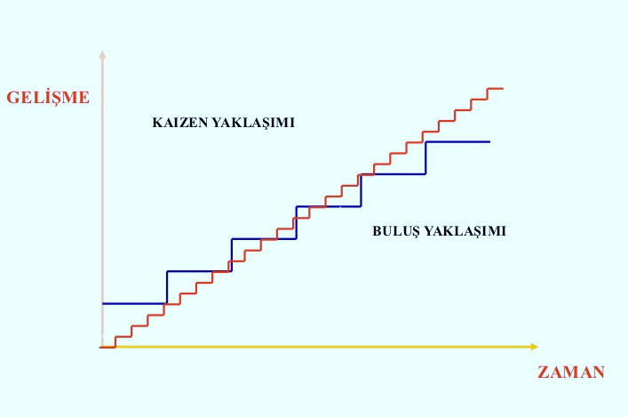
Fark
Kaizen Yaklaşımı
Buluş Yaklaşımı

Slide 18
Kaizen yaklaşımında yöneticilerin destekleyici ve teşvik edici rolünün süreçlere yöneldiğini, kontrol edici rolünün ise sonuçlara yöneldiği görülmektedir. Kaizen’in en olumlu yanlarından birisi karmaşık bir teknik olmayışıdır.
Japonlar tarafından farklı başarılı uygulamaları mevcut olan Kaizen yaklaşımının çalışanların ve yöneticiler tarafından benimsenmesini sağlamak için pek çok sistem geliştirilmiştir.
Kaizen'in başlangıç noktası, işçinin çalışma tarzını değiştirmeye ve iyileştirmeye yönelik olumlu bir yaklaşım geliştirmesidir. İşini makine başında oturarak yapan bir işçi tarzını değiştirir, ayakta çalışmaya başlarsa bu bir ilerlemedir. Çünkü bu sayede işçi esneklik kazanır ve birden fazla makineyi idare edebilir.

Slide 19
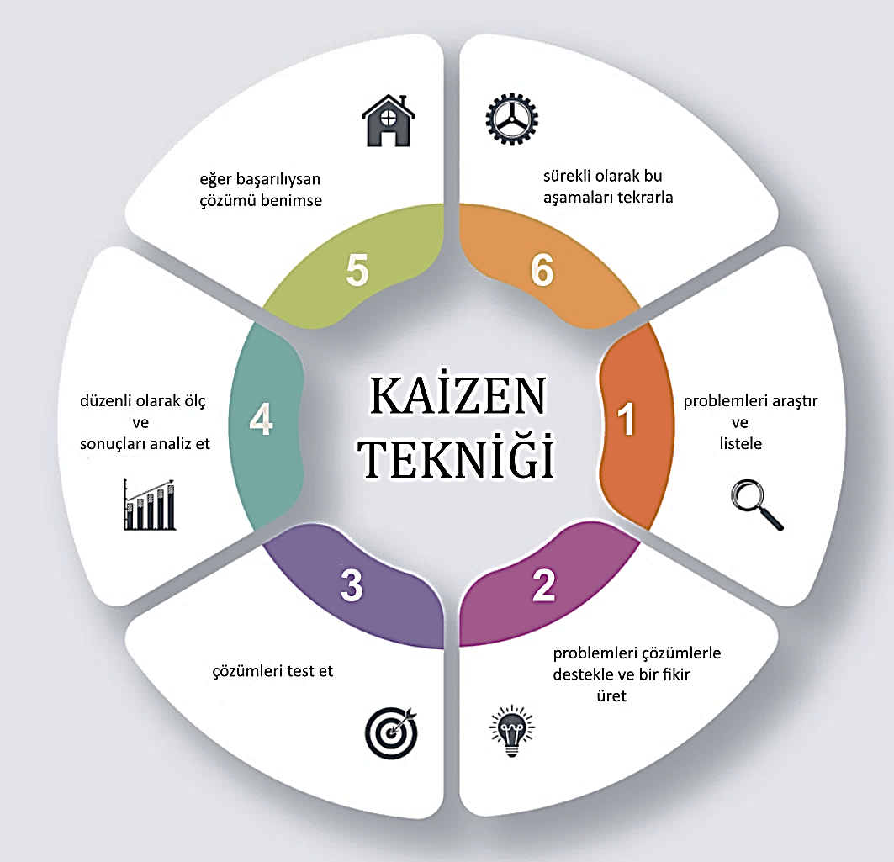

Slide 20
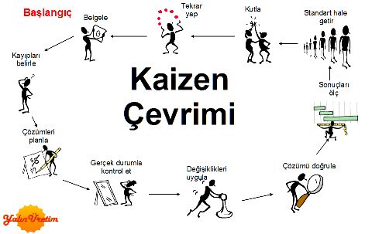
Başlangıç

Slide 21
Diğer Sürekli İyileştirme
Teknikleri
Sürekli iyileştirme birçok farklı teknikler kullanılarak uygulanabilir.
Kaizen yaklaşımı ile birlikte sürekli iyileştirmede kullanılan bazı teknikler şunlardır;
• PUKÖ döngüsü,
• Kalite çemberleri, öneri sistemleri,
• Muda yaklaşımı,
• Yalın üretim,
• Altı Sigma,
• 5S.

Slide 22
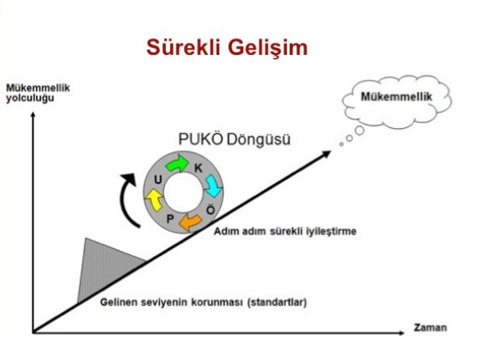
PUKÖ
Sürecin planlanması, planlanan işlerin uygulamaya Konulması
uygulamaların kontrol edilmesi
ve hedeflerle sonuçların
karşılaştırılarak aksayan yerlerin
tespit edilerek daha iyi bir
planlama ve uygulamanın nasıl
yapılacağına ilişkin çözümlerin
üretildiği bu yaklaşım aslında
en genel sürekli iyileştirme
yöntemlerinden birisi olarak
kabul edilebilir.

Slide 23
Kalite Çemberleri
Kalite çemberleri, Toplam Kalite Yönetimi anlayışında tüm çalışanların kalite sağlama konusunda katkıda bulunması ve çalışanların sürece dahil edilmesi ilkesini yerine getirmede önemli faydalar sağlayan araçlardan biridir.
Kalite çemberi, bir kuruluşta sürekli iyileştirme faaliyetlerini gerçekleştirmek amacıyla aynı alandaki veya benzer faaliyetleri gerçekleştiren kişilerin gönüllü katılımıyla meydana gelen çalışma gruplarıdır.

Slide 24
Kalite geliştirme ve sürekli iyileşme çalışmalarında ekiplerin oluşturulması ve farklı düzeydeki çalışanların bu ekiplere katılımının sağlanması, çalışanların aidiyet duygusunun ve motivasyonlarının artmasına yardımcı olur. Ayrıca başarıda rolü olduğunu gören çalışanlar sürekli iyileşme kültürünü benimser ve sahiplenirler. Bu da toplam performansta ve kalitede önemli artışlar sağlanmasına yardımcı olur. Çalışanlara yapılacak işler ve iyileştirme uygulamalarıyla ilgili eğitimler vermek, hem kalite yönetiminin hem de kalite iyileştirmenin önemli bir gereğidir.

